Slide 1
ガウシアンノイズ

Slide 2
変更履歴
2021/12/1 作成

Slide 3
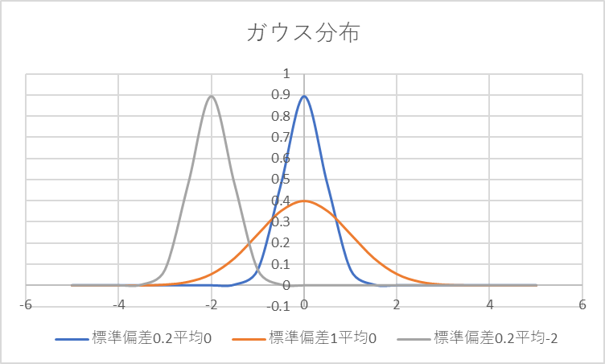
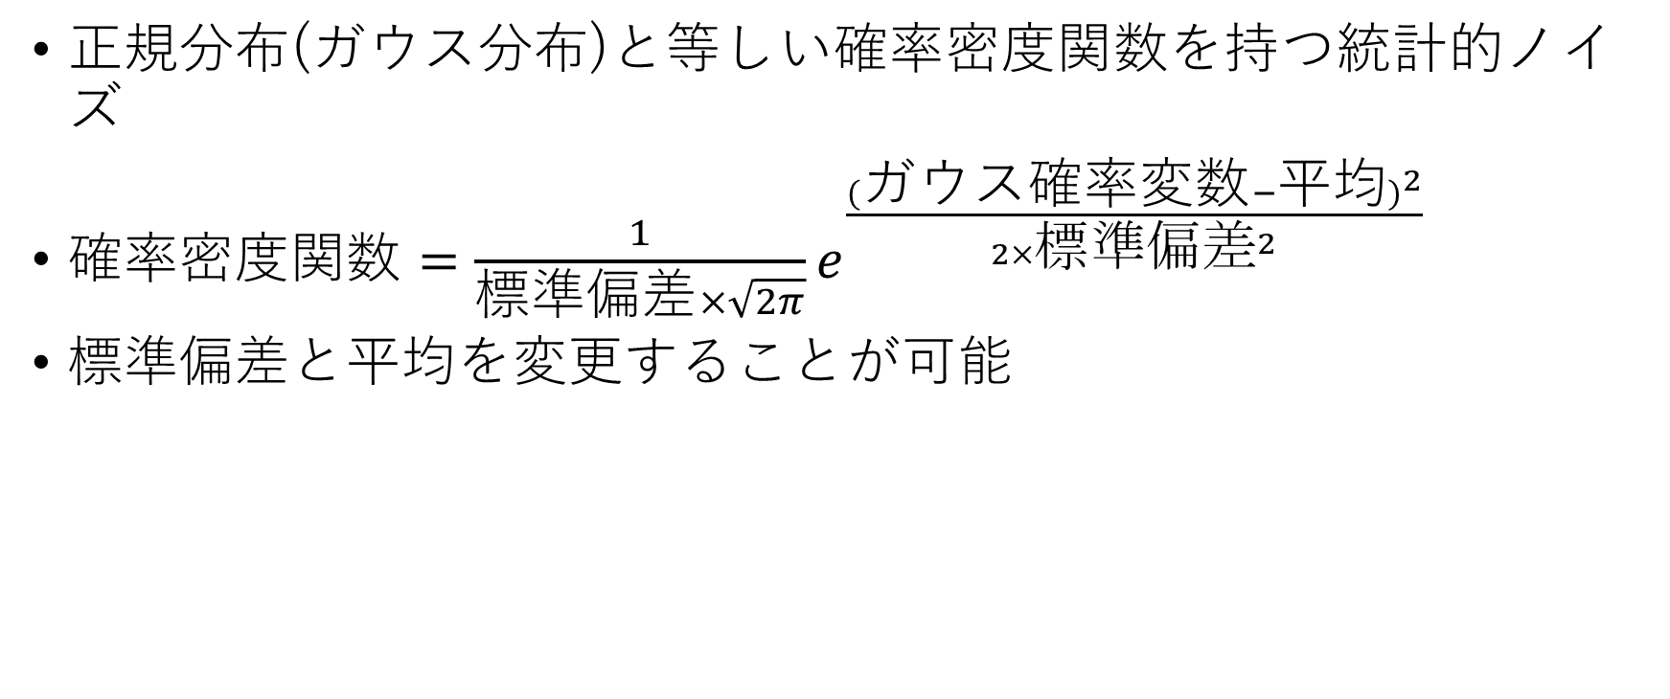
ガウシアンノイズ
正規分布(ガウス分布)と等しい確率密度関数を持つ統計的ノイズ
$確率密度関数=\frac{1}{標準偏差×\sqrt{2π}}e^{\frac{{(ガウス確率変数−平均)}^{2}}{2×{標準偏差}^{2}}}$
標準偏差と平均を変更することが可能

Slide 4
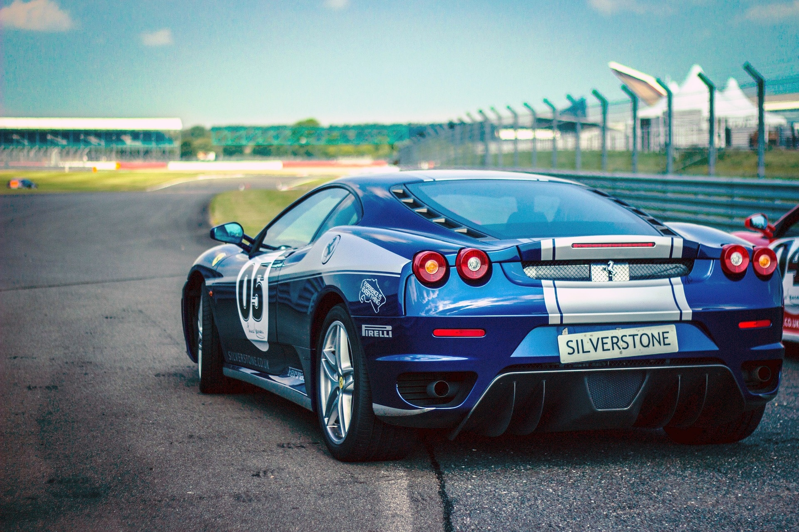
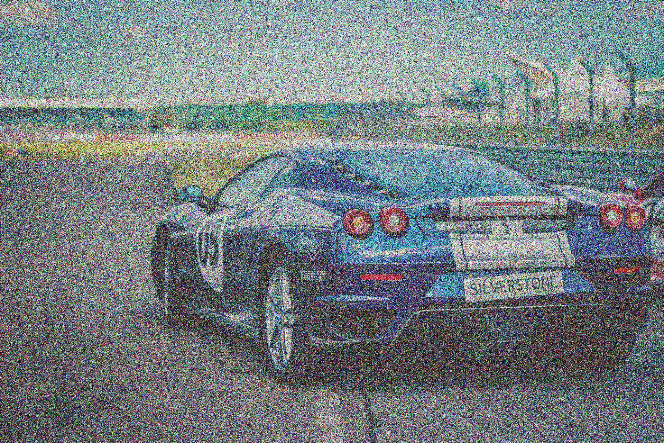

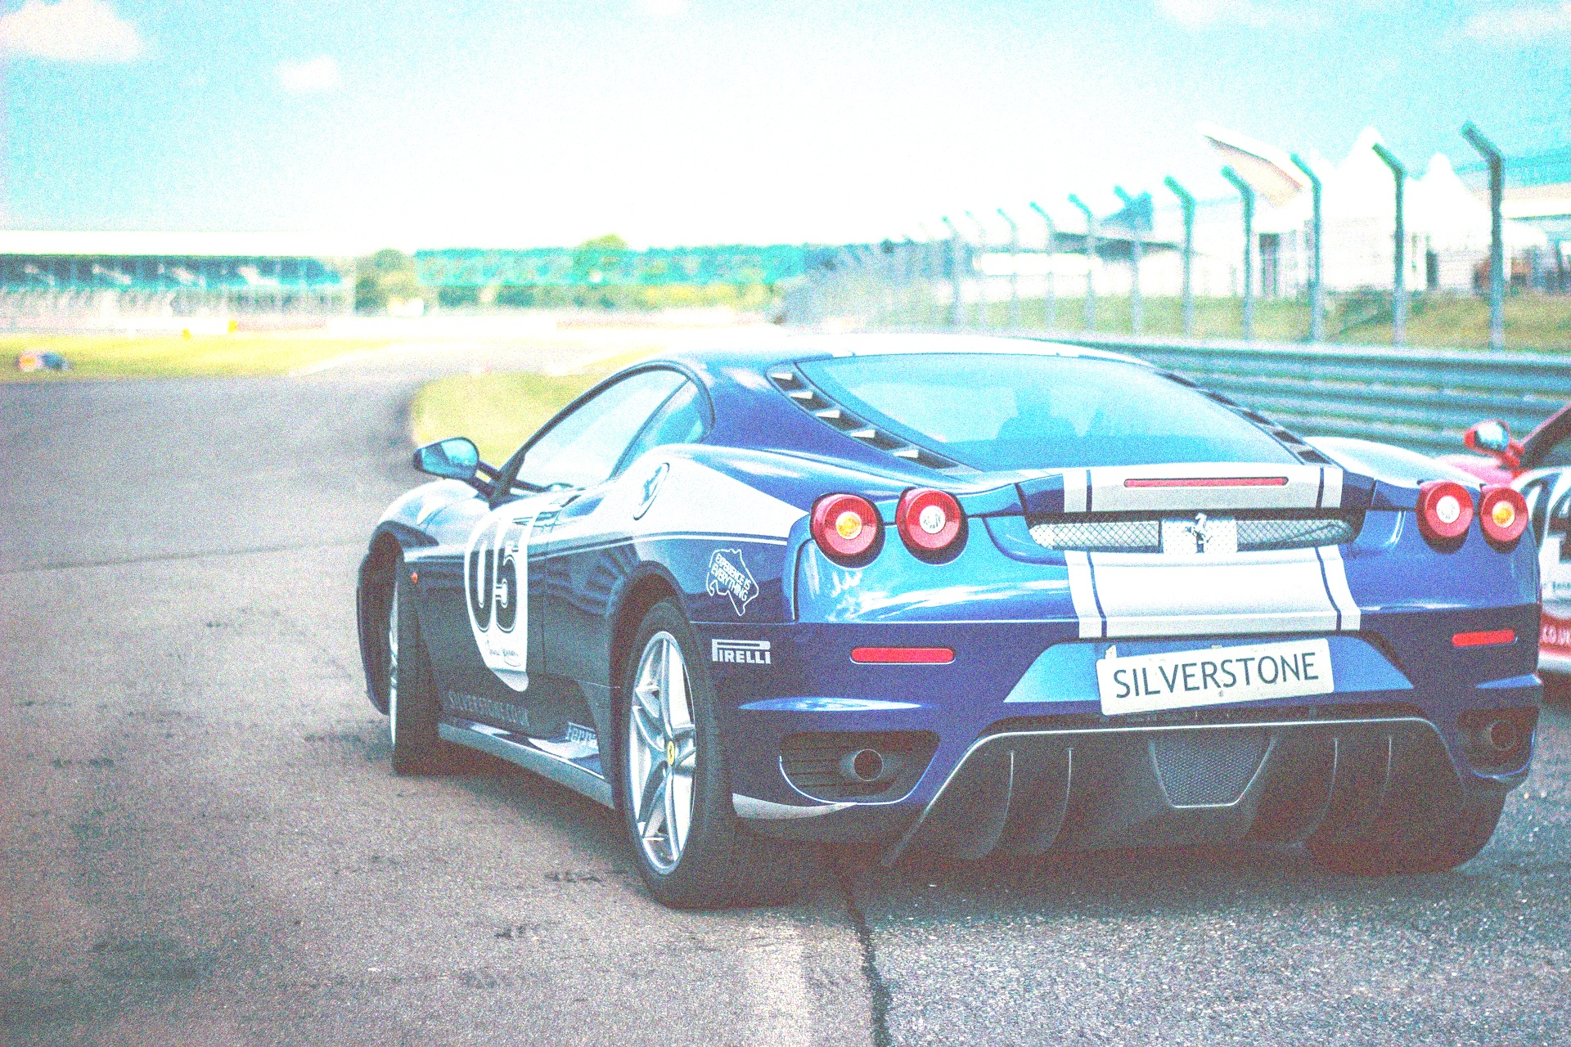
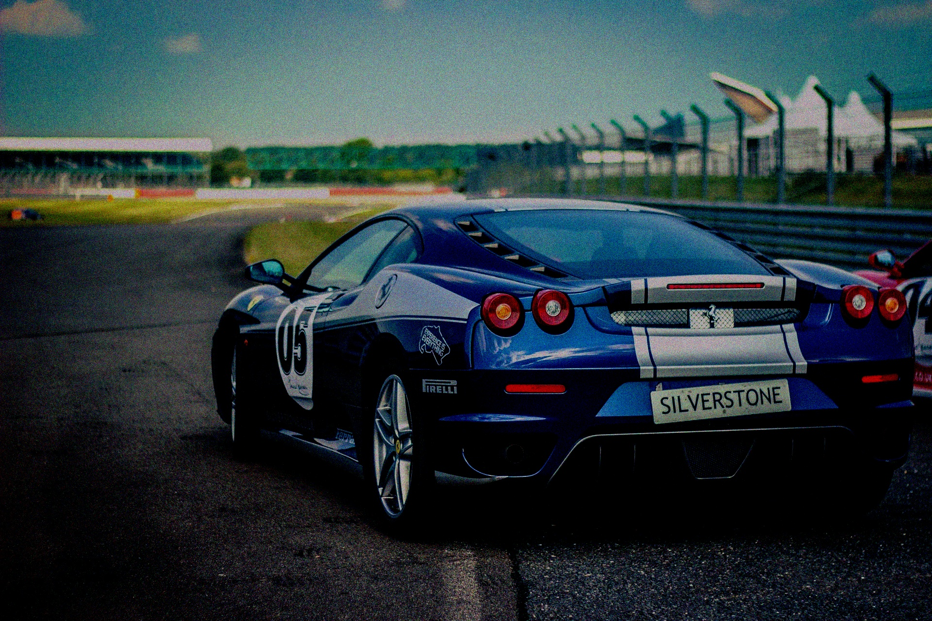
画像適用
標準偏差を変更する
ノイズが増える
平均値を変更する
＋にずらす白くなる確率上がる –にずらす黒くなる確率が上がる

Slide 5
画像でガウシアンノイズが起きる原因
原因
照明不足
高温によるセンサノイズ
対処法
平均(畳み込み)フィルタリング
メディアンフィルタリング
ガウシアンぼかし

Slide 6
Python 使用関数
numpy.random.normal(平均, 標準偏差, サイズ)
正規分布の作成

